Slide 1
Osnove terminskog plana, kalendari
Pripremio: Szentirmai Róbert
(sva prava zadržana)

Slide 2
Tipovi kalendara
Osnovni kalendar projekta
Kalendari resursa
Kalendari zadataka

Slide 3
Važne informacije u vezi kalendara
Rad se može izvršavati samo ako se kalendari polapaju.
Uticaj kalendara se modifikuje u skaldu sa osnonim podešavanjima obračuna vremena.
Nakon promene kalendara i osnovnih podešavanja obračuna vremena potrebno je zadati vreme početka projekta.

Slide 4
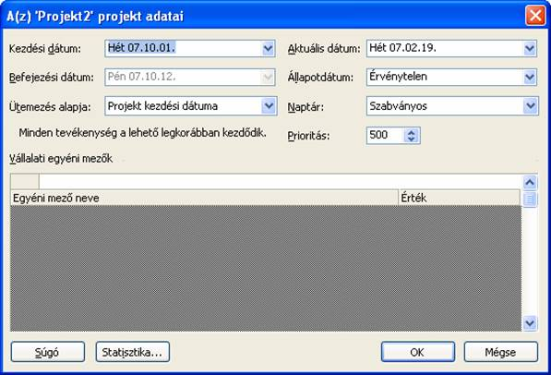
Zamena osnovnog kalendara
Project -> Project Information -> Calendar

Slide 5
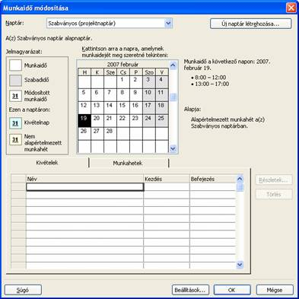
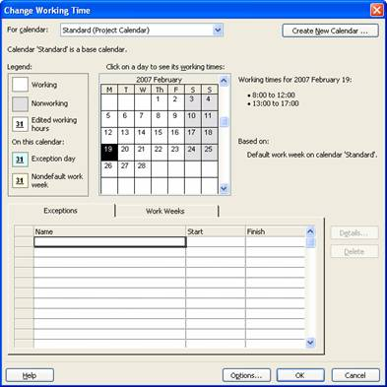
Podešavanje kalendara
Tools -> Change Working Time

Slide 6
Elementi koji se podešavaju
Izuzetci (Exceptions)
  Odstupanja u jednoj tački (jedan datum)
  Svi elementi će biti isti
  Uglavnom služi za definisanje praznika, ponekad i za evidentiranje izostanaka
Radne nedelje(Work Weeks)
  Odstupanja vremenskih intervala
  Pojedini dani vremenskog intervala se mogu i ponaosob podešavati
  Pored definisanja osnovnog radnog vremena mogu se definisati i zimski/letnji odmori

Slide 7
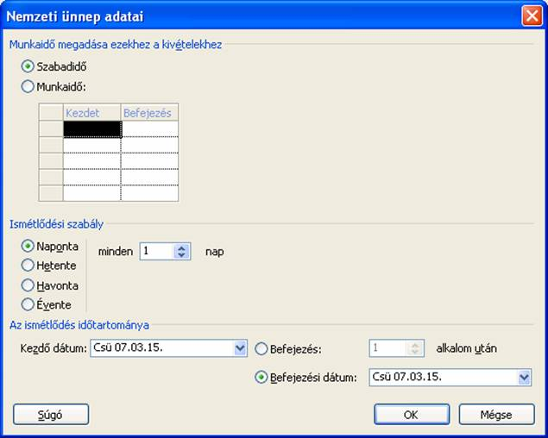
Zdavanje izuzetaka (Exceptions)

Slide 8
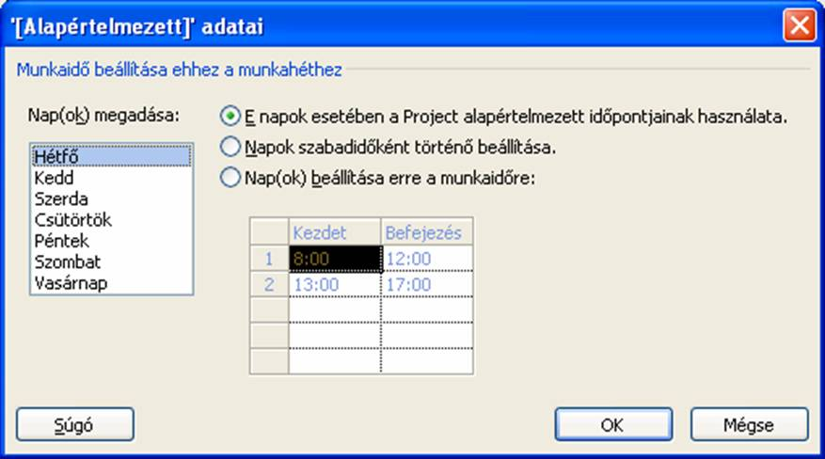
Zadavanje radnih nedelja (Work Weeks)

Slide 9
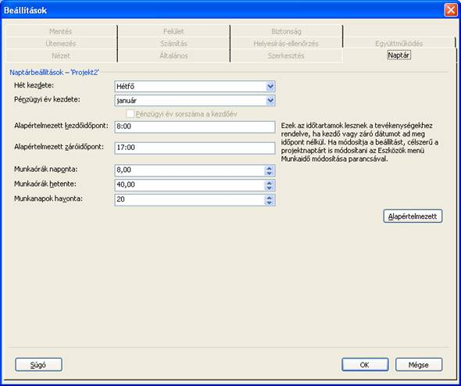
Osnovna podešavanja obračuna vremena
Kartica Options

Slide 10
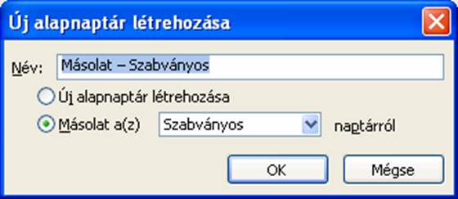
Kreiranje novog kalendara
Prozor Change Working Time, dugme Create New Calendar)
Pri radu sa Project Server-om zahteva ovlašćenja

Slide 11
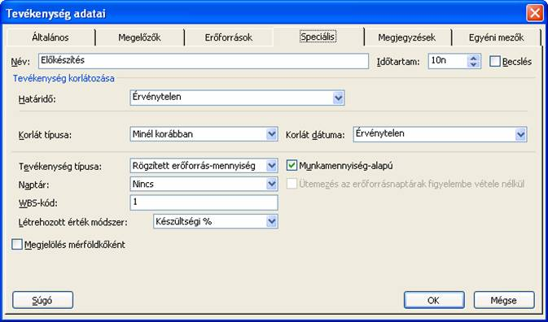
Dodela kalendara zadatku
Task information -> Calendar

Slide 12
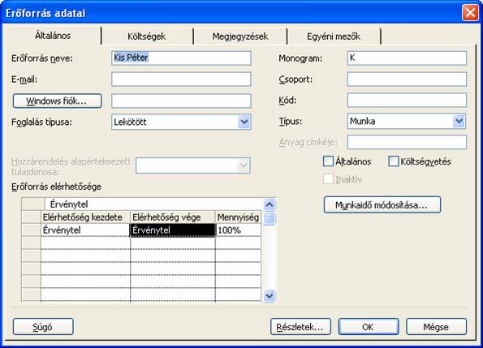
Podešavanje kalendara resursa
U prethodnom prozoru ili u prozoru resursa

Slide 13

Zadatak
Otvorimo fajl NAPTARGOND.MPP!
Radno vreme treba da počne u 9:00 i da se završava u 18:00. Paua za ručak je od 12:00 do 13:00.

Slide 14
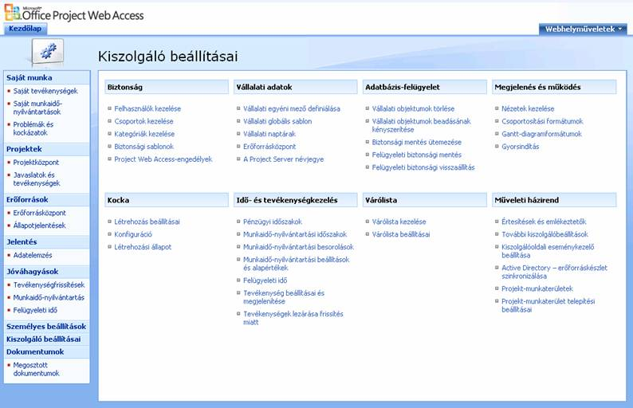
Rad sa kalendarima u slučaju korišćenja Project Server-a

Slide 15
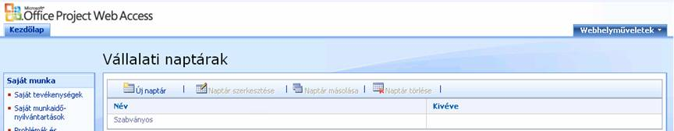
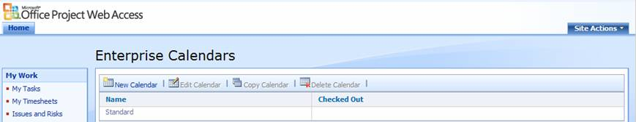
Formiranje kalendara u slučaju korišćenja Project Server-a

Slide 16

Zadatak
Zatvorimo fajl NAPTARGOND.MPP bez snimanja i otvorimo ga ponovo!
Radno vreme neka počne u 7:00, i neka se završava u 16:00-kor. Pauzu za ručak ne treba menjati.

Slide 17
Zadatak
Ponovo zatvorimo fajl NAPTARGOND.MPP bez snimanja i otvorimo ga!
Neka sve ostane isto samo da se radno vreme završava sat vremena kasnije!

Slide 18
Zadatak
Vratimo se opeta na snimljenu verziju fajla NAPTARGOND.MPP!
Napravimo kalendar u kome radno vreme počinje i završava sat vermena ranije.
Namestimo taj kalendar da bude osnovni kalendar!

Slide 19
Zadatak
Otvorimo fajl Változó_munkarend.mpp! Prepodesimo kalendar tako da ponedeljkom, utorkom, sredom i četvrtkom radno vreme bude od 8:00 do 18:00 a petkom samo do 12:00. Znači, ostaje četrdeset satna radna nedelja, samo u prvih četiri dana radimo po jedan sat više a u petak četiri sata manje.

Slide 20
Zadatak
Otvorimo fajl Naptárak.mpp! Kod sumarnog zadatka Előkészítés oba podzadatka (Műhely kirámolása, Műhely kitakarítása) se poveravaju spoljnim saradnicima, konkretno firmi SittKit d.o.o, konkretnije, dvojici njihovih radnika (Kis Péter i Nagy Pál). podesimo tako da radnici SittKit d.o.o mogu da rade samo subotom!

